Slide 1
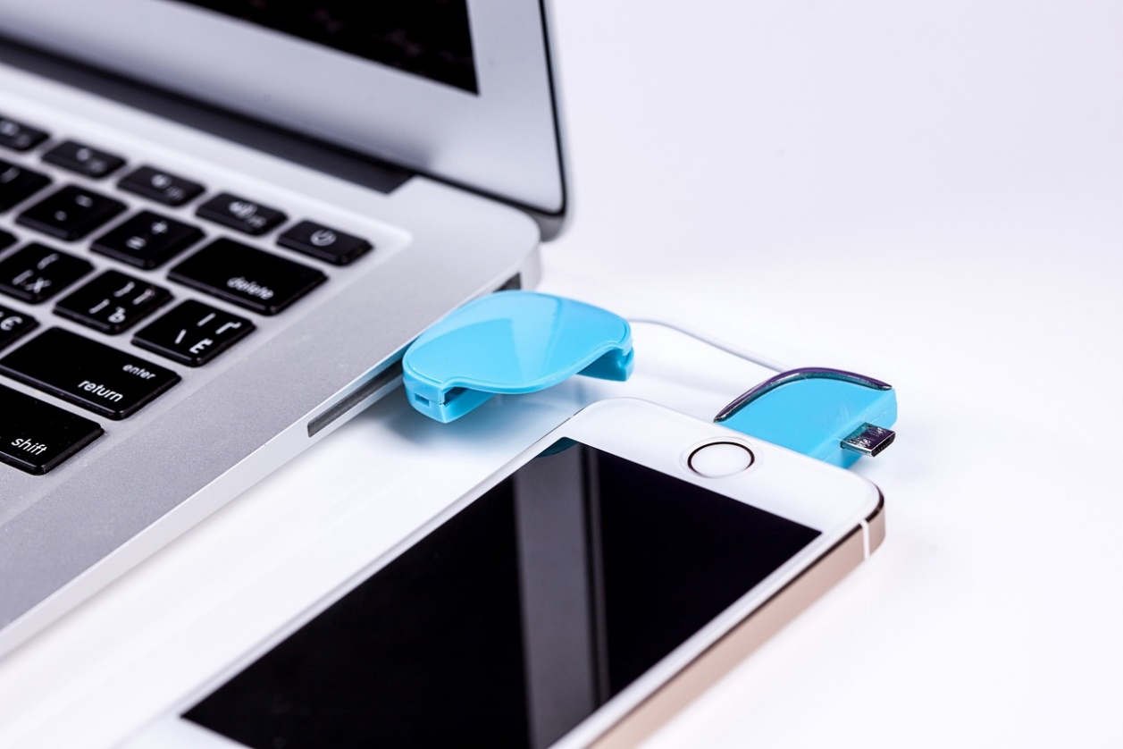
«Онлайн технологии в процессе взаимодействия ДОО с родителями» воспитатель высшей кв. категории Краева З.П. МБДОУ № 61 г. Апатиты

Slide 2
Развитие информационно-коммуникационных технологий и распространение их во все сферы жизнедеятельности человека требует создания новой модели образовательной среды, соответствующей запросам современного общества. Взаимодействие всех членов образовательного процесса выходит на новый формат.
Результат поиска эффективных, инновационных форм в работе с семьями воспитанников ДОУ - онлайн-технологии.

Slide 3
Преимущества виртуального общения с родителями
Повышение активности и включенности родителей в образовательную деятельность ДОО.
Экономия времени на информирование родителей и быстрая обратная связь.
Общение в режиме реального времени и возможность отложенных ответов.
Возможность сочетать индивидуальную и групповую формы взаимодействия.
Достаточный уровень приватности для личного общения.
Демонстрация текстовых, видео- и фотоматериалов.

Slide 4
Проблемы при использовании ИКТ:
недостаточная компьютерная грамотность педагогов и родителей;
недостаточное материально-техническое обеспечение.

Slide 5

Способы дистанционной коммуникации

Slide 6
Каждая образовательная организация обязана создать и вести свой сайт в сети интернет (Ст. 28 Федерального закона «Об образовании в Российской Федерации» от 29.12.2012 № 273-Ф).
1. Сайт ДОО
демонстрирует устройство и деятельность ДОО с помощью фото- и видео-экскурсии по зданию и территории;
отражает нормативно-правовую документацию учреждения (устав, лицензия, правила приема, список сотрудников, расписание работы, и т.д.);
содержит информацию по вопросам воспитания и образования детей (фотоотчеты о жизни сада, консультации специалистов ДОУ, результаты конкурсов и т.п.);
представляет педагогический опыт специалистов ДОУ и родителей воспитанников.
Информация на сайте обеспечивает открытость ДОО, формирует имидж детского сада, доверие со стороны родителей.

Slide 7
2. Блог или страничка педагога содержит:
информацию о профессиональной деятельности и достижениях педагога, некоторую информацию личного характера (например, о хобби);
рекомендации по развитию и воспитанию детей дошкольного возраста;
видеоконсультации для родителей, дети которых испытывают трудности в обучении, и т.п.
Материалы, которые педагог размещает на своей страничке или в блоге, демонстрируют его профессиональные интересы, знания и навыки. Это повышает авторитет воспитателя, формирует уважение и доверие к нему.

Slide 8
3. Электронная почта предоставляет возможность:
обмена большим объёмом информации;
рассылки практических материалов (например, стихов для заучивания с ребенком к празднику, памяток, фото, материалов для конкурсов, сценариев к мероприятиям);
рассылки текущей информации (срочных новостей группы, сведений об индивидуальном развитии ребенка, результатов диагностик, приглашений на родительские собрания и другие мероприятия);
хранения разной информации и пересылки файлов в виде обычных и форматированных текстов, изображений, аудио и видео.
Электронная почта позволяет осуществить индивидуальное взаимодействие с семьей, личное общение с родителями.

Slide 9
4. Группа в социальной сети даёт возможность:
популяризировать деятельность ДОО, информировать большое количество посетителей об интересных событиях, обсуждать достижения педагогов и воспитанников;
обсуждать детали предстоящего мероприятия и делиться впечатлениями о прошедших праздниках и досугах, задавать интересующие вопросы, комментировать информацию;
родителям детей, находящихся дома по причине болезни, быть в курсе детсадовской жизни, образовательной деятельности;
консультировать по любым темам, освещать тематику текущей недели, вносить предложения по развитию группы (например, по оснащению предметно-развивающей среды, оформлению групповых помещений), проводить опрос среди родителей и оперативно собирать информацию.
Группа в социальной сети стимулирует эффективное партнёрское взаимодействие родителей между собой и педагогами в неформальной обстановке в любое удобное время.

Slide 10
Мессенджеры – программы, с помощью которых пользователи обмениваются быстрыми сообщениями (Viber, WhatsApp, Skype, Telegram).
Чат в мессенджерах позволяет:
быстро обмениваться информацией;
передавать текстовые сообщения, звуковые сигналы, изображения, видео (можно отправить родителям фото или видео фрагментов занятия);
особенно актуален в период адаптации ребенка к детскому саду.
Мессенджеры позволяют общаться со всеми родителями группы и обеспечивают приватность для решения личных проблем.

Slide 11
Целенаправленное системное использование новых информационно-коммуникационных онлайн-технологий
призвано заинтересовать родителей и создать условия для их активного участия в образовательно-воспитательном процессе современного ДОУ,
позволяет достичь более высокого уровня отношений между участниками образовательного процесса на всех этапах педагогической деятельности.

